Slide 1

Política tarifária no Transporte Público Coletivo
Desafios e possibilidades
Brasília, 15 de agosto de 2019.

Slide 2
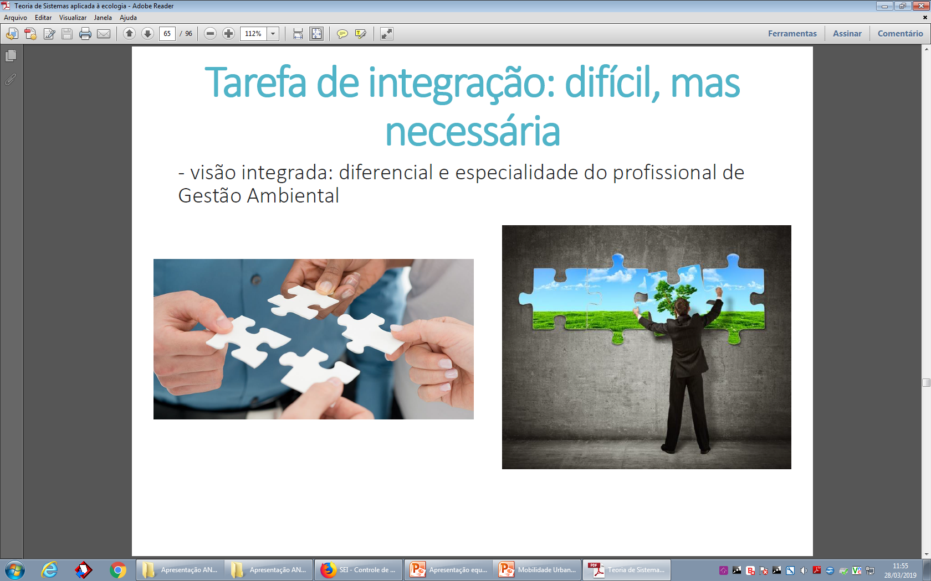
SEMOB
Visão:
Missão:
Valores:
Ser protagonista na promoção da mobilidade urbana sustentável no Brasil.
Fomentar a implantação da política de mobilidade urbana com a finalidade de proporcionar o acesso universal à cidade, de forma segura, socialmente inclusiva e sustentável.
Inovação
Espírito colaborativo
Comprometimento com o interesse público

Slide 3
A Política Nacional de Mobilidade Urbana
Lei nº 12.587, de 3 de janeiro de 2012
  Princípios (art. 5º):
  Equidade no acesso dos cidadãos ao transporte público coletivo (inciso III);
  Eficiência, eficácia e efetividade na prestação dos serviços de transporte urbano (inciso IV);
  Justa distribuição dos benefícios e ônus decorrentes do uso dos diferentes modos e serviços (inciso VII);
  Equidade no uso do espaço público de circulação, vias e logradouros (inciso VIII).
  Diretrizes (art. 6º)
  Prioridade dos serviços de transporte público coletivo sobre o transporte individual motorizado (inciso II);
  Garantia de sustentabilidade econômica das redes de transporte público coletivo de passageiros, de modo a preservar a continuidade, a universalidade e a modicidade tarifária do serviço (inciso VIII).

Slide 4
Planejamento Urbano
Uma cidade é uma área urbanizada e consiste
em um núcleo populacional caracterizado por um espaço amplo
onde ocorrem relações e fenômenos sociais, culturais e econômicos.
Inclusivas
Sustentáveis
Cidades
Resilientes
Humanas
Inteligentes
Acessíveis

Slide 5
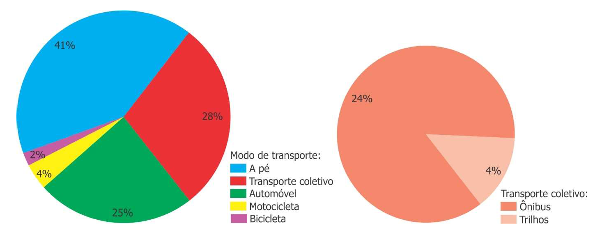
Uso do Transporte Público Coletivo
Distribuição percentual das viagens por modo de transporte, 2016
  45,2% de todos os deslocamentos motorizados são realizados por ônibus (Pesquisa Mobilidade da População Urbana 2017, CNT/NTU).
Fonte: Simob/ANTP, Relatório geral 2016 (Maio de 2018)

Slide 6
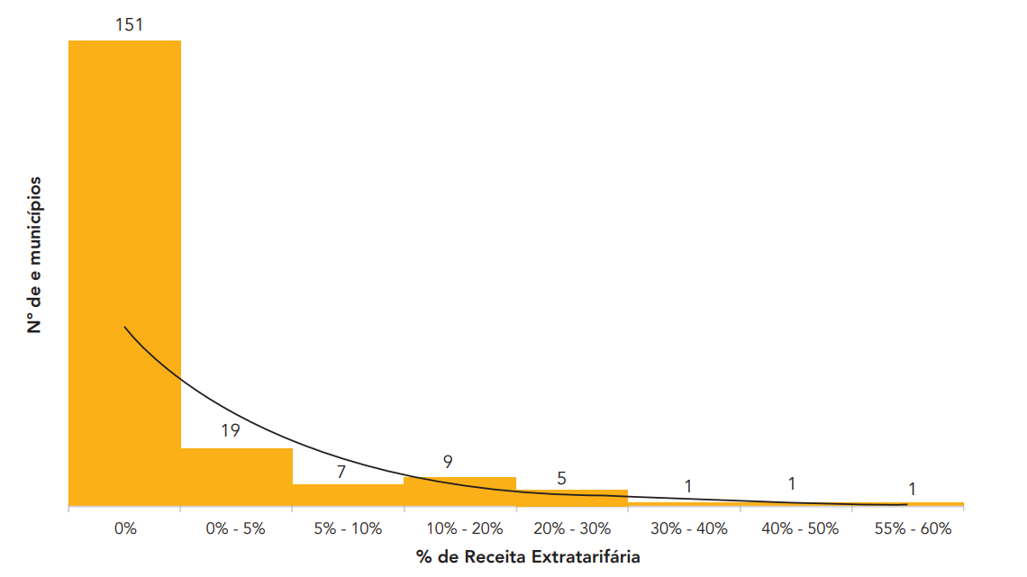
Percentual de receita extra-tarifária
Sistema de transporte coletivo por ônibus, 2016
  Receitas extra tarifárias: subsídios públicos, publicidade, receitas imobiliárias, dentre outras.
  Na Europa, 51,8% dos custos operacionais do transporte público nas áreas metropolitanas europeias são cobertos por receitas extra tarifárias (EMTA, 2013)
Fonte: MDR, novembro 2018 [Pesquisa Vale-Transporte]

Slide 7
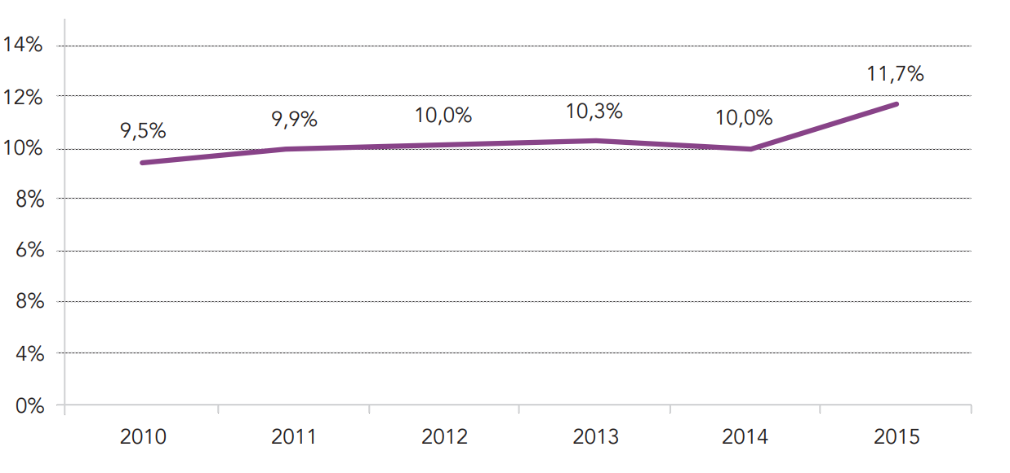
Percentual da renda comprometida com transporte
Evolutivo do peso do custo do transporte público na renda média
  Percentual significativo da renda comprometida com transporte coletivo, com tendência crescente:
        2010 – Cerca de 9,5% da renda média do trabalhador comprometida (realização de 50 viagens);
        2015 – 11,7% em média.
Fonte: MDR, novembro 2018, a partir de dados da ANTP e IBGE (2010 a 2015)

Slide 8
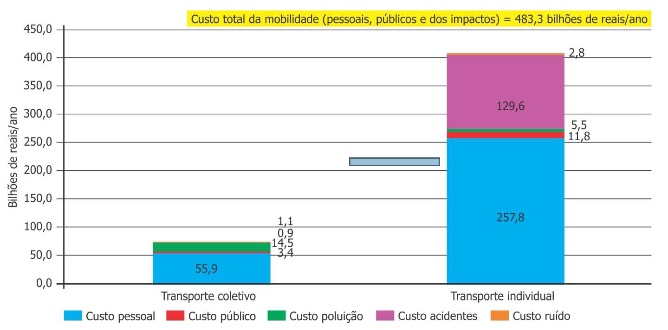
Custos totais anuais da mobilidade
Comparação por modo de transporte, 2016
  Os custos totais anuais da mobilidade (pessoais, públicos e dos impactos) podem ser estimados em R$ 483,3 bilhões (valores de dezembro de 2016).
  Os custos associados ao transporte individual (R$ 407,4 bilhões) correspondem a 84% do total.
Fonte: Simob/ANTP, Relatório geral 2016 (Maio de 2018)

Slide 9
Situação dos Sistemas de Transporte Coletivo Urbano
Fatores preponderantes
  Receita advinda preponderantemente da tarifa pública
  Aumento sistemático da tarifa para fazer frente aos custos de operação
    Aumento acima da inflação para o Transporte Coletivo:
      Ônibus Municipais – Cerca de 191% desde 1989;
      Metrô – 184%.
  Redução na quantidade de passageiros transportados
    Queda de 9% entre 2014 e 2015 (Anuário 2016 – NTU: Associação Nacional das Empresas de Transportes Urbanos).
  Concessão de gratuidades sem fontes de custeio específicas
    Oneração do valor das passagens em 21%, em média (NTU)
  Contratos de Concessão

Slide 10
Círculo “vicioso” da perda de qualidade do sistema
Fatores preponderantes para o desequilíbrio do sistema
Reajuste da tarifa
Evasão de passageiros
Queda na arrecadação
Externalidades
(sociais, econômicas, ambientais e de saúde pública)
    Congestionamentos;
  Emissão de poluentes e gases de efeito estufa;
Número significativo de mortes e internações por acidentes de trânsito.

Slide 11
Como romper o círculo?
Premissas para a sustentabilidade dos sistemas TPC
  Reconhecimento do caráter essencial do transporte público coletivo
    Insumo essencial da atividade econômica e do desenvolvimento social
    Custos do TPC devem ser assimilados por toda a sociedade e não só pelos seus usuários diretos
  Priorização do TPC no sistema viário
    Ocupação mais racional das vias de circulação: os carros ocupam 75% das vias e só transportam 20% das pessoas
    Diminuição dos custos de operação e do tempo de viagem em TPC
  Contribuição do Transporte Individual Motorizado
    Pedágios urbanos;
    Zona azul;
    IPVA/licenciamento de veículos;

Slide 12
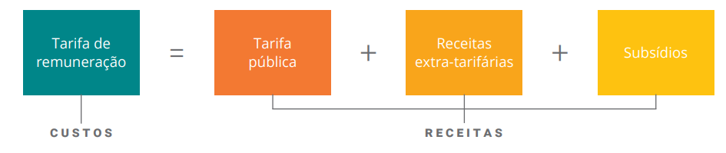
Como romper o círculo?
A questão tarifária
  Desvinculação entre a tarifa pública e a tarifa de remuneração
    Tarifa de remuneração: valor que o órgão gestor deve pagar à concessionária pela prestação do serviço de transporte público urbano.
    Tarifa pública: valor pago pelos usuários pela utilização dos serviços.
  Uso de subsídios públicos e receitas extra tarifárias para custeio da tarifa de remuneração:
Fonte: Caderno Técnico de Referência - Gestão do Sistema de Transporte Público Coletivo (GIZ/MDR)

Slide 13
Principais desafios
  Revisão do modelo de negócio - mobilidade urbana
  Reestruturação dos sistemas de transporte público coletivo
  Novas formas de financiamento
  Subsídios públicos
  Ampliação das receitas extra tarifárias:
    Exploração publicitária veículos;
    Receitas imobiliárias → exploração comercial de imóveis no entorno das estações e terminais.
  Custeio das gratuidades pelo órgão ou entidade instituidora

Slide 14
OBRIGADO!
DEPLAN/SEMOB/MDR

